Slide 1
과목_학년학기_단원 | suhi_p_0302_03
차시명 | 05 원을 이용하여 여러 가지 모양을 그려 볼까요
파일명 | suhi_p_0302_03_0005
검토 | 담당
수학팀 | 김윤희
문서 HISTORY
번호 | 버전 | 문서 작성일 | 내용 비고 | 작성자 (내선번호) | 검토자
1 | V 1.0 | 2022.06.05 | 문서 발생 | 유청훈
2 | V 1.0 | 2022.06.24 | 1차 검토 |  | 김윤희
3 | V 2.0 | 2022.06.27 | 2차 검토 |  | 김예림
4 | V 3.0 | 2022.06.27 | 문서 수정 | 김윤희
5
6
7
8
9
10
11

Slide 2
학습 단계 | 파일명 | 페이지 정보 | 프레임 수 | 자료 형태 (동영상, 애니메이션, 노래)
 | suhi_p_0302_03_0005.html | 수학 익힘 52~53쪽 | 1 | Html5
총 프레임 수 |  |  | 1

Slide 3

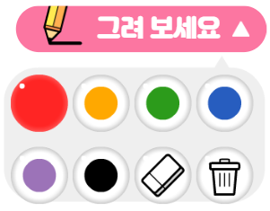
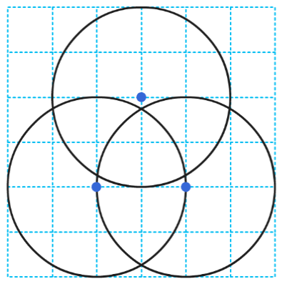



3-2
3. 원
suhi_p_0302_03_0005
05 원을 이용하여 여러 가지 모양을 그려 볼까요
Θ Description & Function
원을 이용하여 여러 가지 모양을 그려 볼까요 │ 52~53쪽
풀 팝업창(다음 슬라이드)
풀이 확인 팝업창 (#1 팝업창 다음 슬라이드)
답 칸 클릭하면 파란색 점으로 답 나타남. 정답 확인 버튼은 정답 가리기로 토글 됨.
전자저작물의 그리기 툴 그대로 사용. 단, 버튼 내의 텍스트는 약물에 사용하는 YGJAL 폰트, 24px로 바꿔주세요
<전자저작물 DVD 경로>
수학 3-2 지도서\app\resource\contents_sub\lesson03\ops\ms_lesson03\ms_32_3_04_02_01.html
1
2
3
4
5
주어진 모양을 그리기 위해 컴퍼스의 침을 꽂아야 할 곳을 모눈종이에 모두 표시해 보세요.
#4
#1
#2
#3
삽화 파일명 | bg.png / answer_01.svg (파란색 #00a0ff로 변경) 수학 3-2 지도서\app\resource\contents_sub\lesson03\ops\ms_lesson03\images\ms_32_3_04_02_01

Slide 4


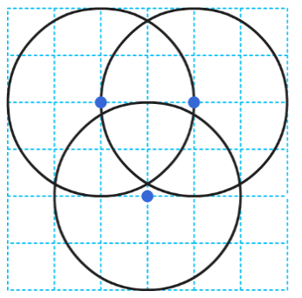

3-2
3. 원
suhi_p_0302_03_0005
05 원을 이용하여 여러 가지 모양을 그려 볼까요
Θ Description & Function
<쌍둥이 문제 버튼 클릭 시 나타나는 화면>
활동지 다운로드 버튼. 다운로드 되는 파일은 (3-2-3)수학익힘쌍둥이_05차시.hwp
답 칸 클릭하면 파란색 점으로 답 나타남. 정답 확인 버튼은 정답 가리기로 토글 됨.
전자저작물의 그리기 툴 그대로 사용. 단, 버튼 내의 텍스트는 약물에 사용하는 YGJAL 폰트, 24px로 바꿔주세요
<전자저작물 DVD 경로>
수학 3-2 지도서\app\resource\contents_sub\lesson03\ops\ms_lesson03\ms_32_3_04_02_01.html
주어진 모양을 그리기 위해 컴퍼스의 침을 꽂아야 할 곳을 모눈종이에 모두 표시해 보세요.
#3
#1
#2
삽화 파일명 | pop_01_bg.png / pop_01_answer_01.svg (파란색 #00a0ff로 변경) 수학 3-2 지도서\app\resource\contents_sub\lesson03\ops\ms_lesson03\images\ms_32_3_04_02_01

Slide 5
3-2
3. 원
suhi_p_0302_03_0005
05 원을 이용하여 여러 가지 모양을 그려 볼까요
Θ Description & Function
원을 이용하여 여러 가지 모양을 그려 볼까요 │ 52~53쪽
< 풀이 확인 클릭 시 나타나는 화면>
1
2
3
4
5
주어진 모양을 그리기 위해 컴퍼스의 침을 꽂아야 할 곳을 모눈종이에 모두 표시해 보세요.
풀이
표시된 곳에 컴퍼스 침을 꽂고 컴퍼스를 모눈 2칸만큼 벌려 그리면 주어진 모양이 됩니다.

Slide 6

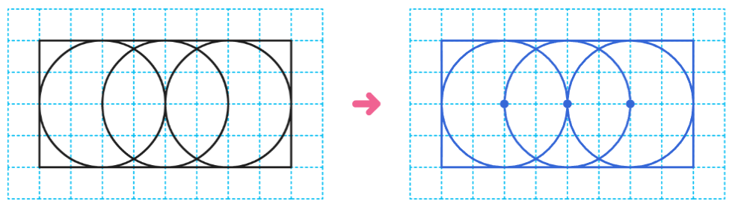


3-2
3. 원
suhi_p_0302_03_0005
05 원을 이용하여 여러 가지 모양을 그려 볼까요
Θ Description & Function
원을 이용하여 여러 가지 모양을 그려 볼까요 │ 52~53쪽
풀 팝업창(다음 슬라이드)
풀이 확인 팝업창 (#1 팝업창 다음 슬라이드)
답 칸 클릭하면 답 나타남. 정답 확인 버튼은 정답 가리기로 토글 됨.
화살표 좌우로 깜박거림. 클릭하면 파란색 답 나타남. 첫 진입화면 참고
1
2
3
4
5
주어진 모양과 똑같이 그려 보세요.
#4
#1
#2
#3
삽화 파일명 | bg.png / answer_01.svg (파란색 #00a0ff로 변경) 수학 3-2 지도서\app\resource\contents_sub\lesson03\ops\ms_lesson03\images\ms_32_3_04_03_01

Slide 7
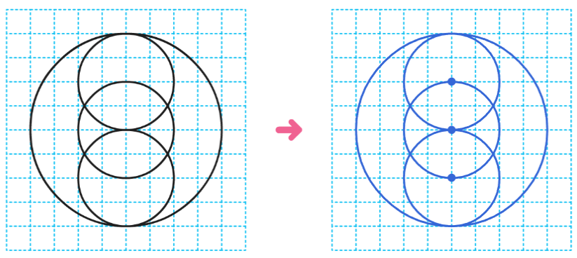
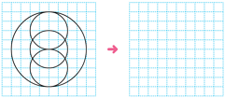
3-2
3. 원
suhi_p_0302_03_0005
05 원을 이용하여 여러 가지 모양을 그려 볼까요
Θ Description & Function
<쌍둥이 문제 버튼 클릭 시 나타나는 화면>
활동지 다운로드 버튼. 다운로드 되는 파일은 (3-2-3)수학익힘쌍둥이_05차시.hwp
답 칸 클릭하면 답 나타남. 정답 확인 버튼은 정답 가리기로 토글 됨.
화살표 좌우로 깜박거림. 클릭하면 파란색 답 나타남. 첫 진입화면 참고
주어진 모양과 똑같이 그려 보세요.
#3
#1
#2
삽화 파일명 | pop_01_bg.png / pop_01_answer_01.svg (파란색 #00a0ff로 변경) 수학 3-2 지도서\app\resource\contents_sub\lesson03\ops\ms_lesson03\images\ms_32_3_04_03_01

Slide 8
3-2
3. 원
suhi_p_0302_03_0005
05 원을 이용하여 여러 가지 모양을 그려 볼까요
Θ Description & Function
원을 이용하여 여러 가지 모양을 그려 볼까요 │ 52~53쪽
< 풀이 확인 클릭 시 나타나는 화면>
1
2
3
4
5
주어진 모양과 똑같이 그려 보세요.
풀이
가로가 모눈 8칸, 세로가 모눈 4칸인 직사각형을 그립니다.
반지름이 모눈 2칸이 되도록 직사각형 가운데 원을 그립니다.
똑같은 원의 중심을 왼쪽으로 2칸, 오른쪽으로 2칸 이동하여 각각 원을 2개 그립니다.

Slide 9

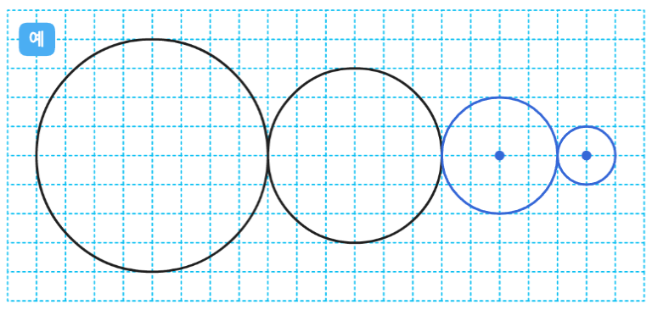


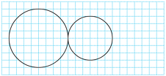

3-2
3. 원
suhi_p_0302_03_0005
05 원을 이용하여 여러 가지 모양을 그려 볼까요
Θ Description & Function
원을 이용하여 여러 가지 모양을 그려 볼까요 │ 52~53쪽
3
풀 팝업창(다음 슬라이드)
예 약물 추가. 예 약물은 처음에는 안 보이다가 처음 클릭하는 답과 함께 나타남.
풀이 확인 팝업창 (#1 팝업창 다음 슬라이드)
답 칸 클릭하면 파란색 선으로 답 나타남. 정답 확인 버튼은 정답 가리기로 토글 됨.
손가락버튼 깜박거림. 클릭하면 파란색 원 나타남. 첫 진입화면 참고.
1
2
4
5
그림과 같이 원들이 맞닿도록 모눈종이에 반지름을 1칸씩 줄여 가며 순서대로 원을 2개 더 그려 보세요.
#2
#5
#5
#1
#3
#4
삽화 파일명 | bg.png / answer_01.svg (파란색 #00a0ff로 변경) 수학 3-2 지도서\app\resource\contents_sub\lesson03\ops\ms_lesson03\images\ms_32_3_04_04_01

Slide 10
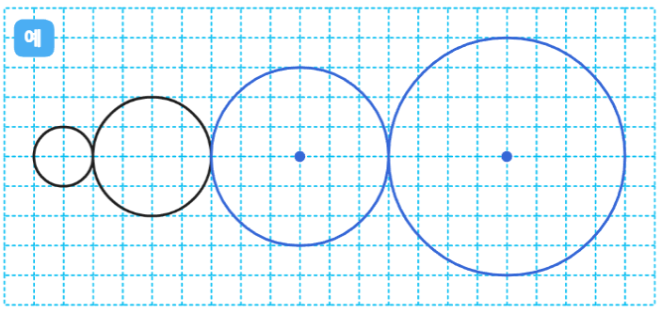

3-2
3. 원
suhi_p_0302_03_0005
05 원을 이용하여 여러 가지 모양을 그려 볼까요
Θ Description & Function
<쌍둥이 문제 버튼 클릭 시 나타나는 화면>
활동지 다운로드 버튼. 다운로드 되는 파일은 (3-2-3)수학익힘쌍둥이_05차시.hwp
예 약물 추가. 예 약물은 처음에는 안 보이다가 처음 클릭하는 답과 함께 나타남.
답 칸 클릭하면 파란색 선으로 답 나타남. 정답 확인 버튼은 정답 가리기로 토글 됨.
손가락버튼 깜박거림. 클릭하면 파란색 원 나타남. 첫 진입화면 참고.
그림과 같이 원들이 맞닿도록 모눈종이에 반지름을 1칸씩 늘려가며 순서대로 원을 2개 더 그려 보세요.
#2
#4
#4
#1
#3
삽화 파일명 | pop_01_bg.png / pop_01_answer_01.svg (파란색 #00a0ff로 변경) 수학 3-2 지도서\app\resource\contents_sub\lesson03\ops\ms_lesson03\images\ms_32_3_04_04_01

Slide 11
3-2
3. 원
suhi_p_0302_03_0005
05 원을 이용하여 여러 가지 모양을 그려 볼까요
Θ Description & Function
원을 이용하여 여러 가지 모양을 그려 볼까요 │ 52~53쪽
3
< 풀이 확인 클릭 시 나타나는 화면>
1
2
4
5
그림과 같이 원들이 맞닿도록 모눈종이에 반지름을 1칸씩 줄여 가며 순서대로 원을 2개 더 그려 보세요.
풀이
컴퍼스를 이용하여 제시된 규칙에 따라 주어진 모양을 그립니다.

Slide 12


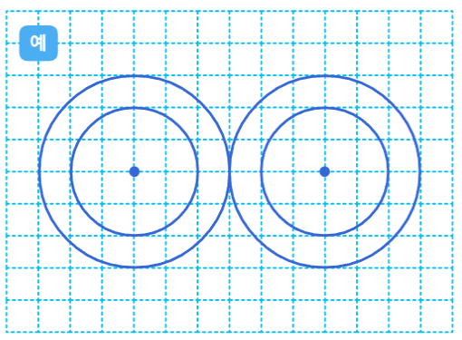

3-2
3. 원
suhi_p_0302_03_0005
05 원을 이용하여 여러 가지 모양을 그려 볼까요
Θ Description & Function
원을 이용하여 여러 가지 모양을 그려 볼까요 │ 52~53쪽
풀 팝업창(다음 슬라이드)
예 약물 추가. 예 약물은 처음에는 안 보이다가 답 클릭할 때 함께 나타남.
풀이 확인 팝업창(#1 풀 팝업창 다음 슬라이드)
답 칸 클릭하면 답 나타남. 정답 확인 버튼은 정답 가리기로 토글 됨.
중요표시 약물 추가
손가락버튼 깜박거림. 클릭하면 답 나타남. 첫 진입화면 참고.
1
2
3
4
5
원을 이용하여 나만의 모양을 그려 보고, 그린 방법을 말해 보세요.
#5
#2
#6
중심이 같고 반지름이 모눈 2칸, 3칸이 되도록 원을 그린 후, 처음 그린 원에 맞닿게 똑같은 원을 1개 더 그렸습니다.
#1
#3
#4
삽화 파일명 | bg.png / answer_01.svg (파란색 #00a0ff로 변경) 수학 3-2 지도서\app\resource\contents_sub\lesson03\ops\ms_lesson03\images\ms_32_3_04_05_01

Slide 13
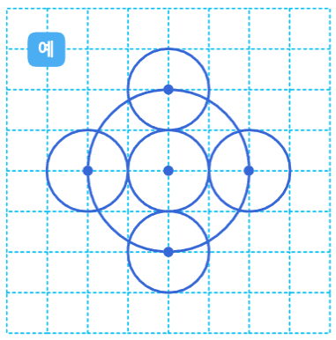
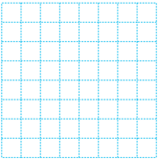
3-2
3. 원
suhi_p_0302_03_0005
05 원을 이용하여 여러 가지 모양을 그려 볼까요
Θ Description & Function
<쌍둥이 문제 버튼 클릭 시 나타나는 화면>
활동지 다운로드 버튼. 다운로드 되는 파일은 (3-2-3)수학익힘쌍둥이_05차시.hwp
예 약물 추가. 예 약물은 처음에는 안 보이다가 답 클릭할 때 함께 나타남.
답 칸 클릭하면 답 나타남. 정답 확인 버튼은 정답 가리기로 토글 됨.
손가락버튼 깜박거림. 클릭하면 답 나타남. 첫 진입화면 참고.
원을 이용하여 나만의 모양을 그려 보세요.
#2
#4
#1
#3
삽화 파일명 | pop_01_bg.png / pop_01_answer_01.svg (파란색 #00a0ff로 변경) 수학 3-2 지도서\app\resource\contents_sub\lesson03\ops\ms_lesson03\images\ms_32_3_04_05_01

Slide 14
3-2
3. 원
suhi_p_0302_03_0005
05 원을 이용하여 여러 가지 모양을 그려 볼까요
Θ Description & Function
원을 이용하여 여러 가지 모양을 그려 볼까요 │ 52~53쪽
< 풀이 확인 클릭 시 나타나는 화면>
1
2
3
4
5
원을 이용하여 나만의 모양을 그려 보고, 그린 방법을 말해 보세요.
풀이
원을 이용하여 나만의 모양을 그리고, 그린 방법을 말합니다.
중심이 같고 반지름이 모눈 2칸, 3칸이 되도록 원을 그린 후, 처음 그린 원에 맞닿게 똑같은 원을 1개 더 그렸습니다.

Slide 15

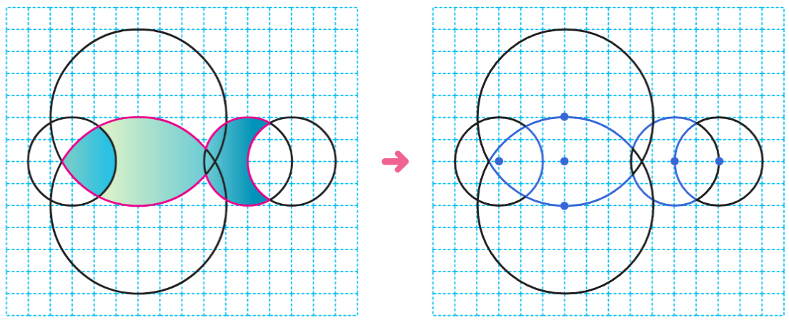
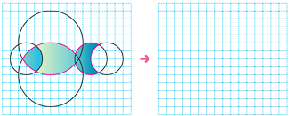
3-2
3. 원
suhi_p_0302_03_0005
05 원을 이용하여 여러 가지 모양을 그려 볼까요
Θ Description & Function
원을 이용하여 여러 가지 모양을 그려 볼까요 │ 52~53쪽
5
중요 표시 약물 추가
풀 팝업창(다음 슬라이드)
풀이 확인 팝업창(#2 풀 팝업창 다음 슬라이드)
답 칸 클릭하면 답 나타남. 정답 확인 버튼은 정답 가리기로 토글 됨.
화살표 좌우로 움직임. 클릭하면 파란색 답 나타남. 첫 진입화면 참고.
1
2
3
4
원을 이용하여 주어진 모양과 똑같이 그려 보세요.
#1
#5
#2
#3
#4
삽화 파일명 | bg.png / answer_01.svg (파란색 #00a0ff로 변경) 수학 3-2 지도서\app\resource\contents_sub\lesson03\ops\ms_lesson03\images\ms_32_3_04_06_01

Slide 16
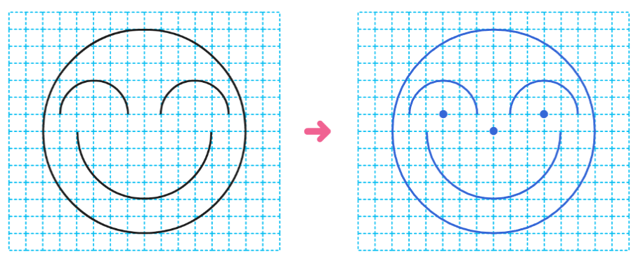

3-2
3. 원
suhi_p_0302_03_0005
05 원을 이용하여 여러 가지 모양을 그려 볼까요
Θ Description & Function
<쌍둥이 문제 버튼 클릭 시 나타나는 화면>
활동지 다운로드 버튼. 다운로드 되는 파일은 (3-2-3)수학익힘쌍둥이_05차시.hwp
답 칸 클릭하면 답 나타남. 정답 확인 버튼은 정답 가리기로 토글 됨.
화살표 좌우로 움직임. 클릭하면 파란색 답 나타남. 첫 진입화면 참고.
원을 이용하여 주어진 모양과 똑같이 그려 보세요.
#3
#1
#2
삽화 파일명 | pop_01_bg.png / pop_01_answer_01.svg (파란색 #00a0ff로 변경) 수학 3-2 지도서\app\resource\contents_sub\lesson03\ops\ms_lesson03\images\ms_32_3_04_06_01

Slide 17
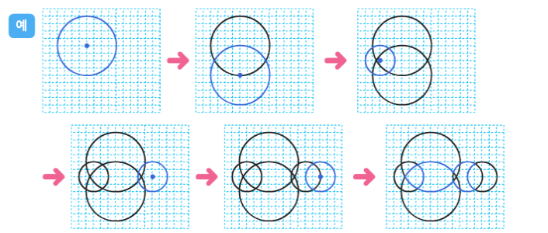
3-2
3. 원
suhi_p_0302_03_0005
05 원을 이용하여 여러 가지 모양을 그려 볼까요
Θ Description & Function
원을 이용하여 여러 가지 모양을 그려 볼까요 │ 52~53쪽
5
< 풀이 확인 클릭 시 나타나는 화면>
1
2
3
4
원을 이용하여 주어진 모양과 똑같이 그려 보세요.
풀이
컴퍼스를 이용하여 주어진 모양을 똑같이 그립니다.
삽화 파일명 | hint_img_01.png 수학 3-2 지도서\app\resource\contents_sub\lesson03\ops\ms_lesson03\images\ms_32_3_04_06_01

